Slide 1
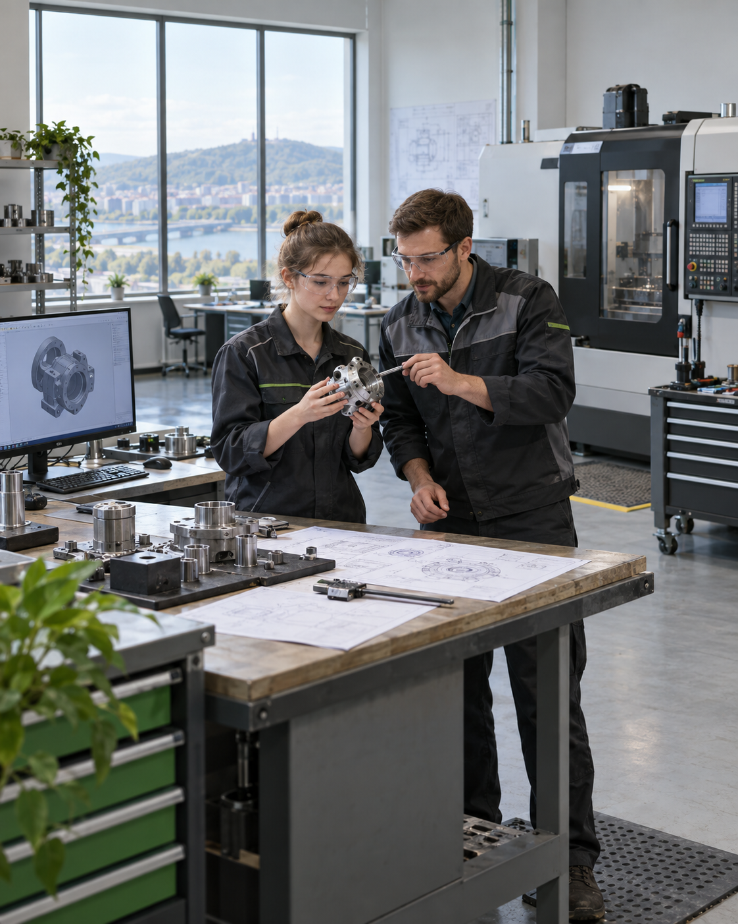



ФЛАГМАНЫ СПО
ТЕХНОЛОГИЧЕСКОЕ ЛИДЕРСТВО
Колледжи и технологии
Красноярского края
Программа 2026–2027
Красноярский край
01
Notes:
Обзор программы. Источник: kontur/apps/programs/management/commands/seed_program.py
Изображение: тематическая фотографическая иллюстрация, созданная image_gen, не документальное фото колледжа.

Slide 2
ФЛАГМАНЫ СПО
ТЕХНОЛОГИЧЕСКОЕ ЛИДЕРСТВО
Новая роль колледжа
Колледж вместе с предприятиями
осваивает передовые технологии
и готовит людей под их применение.
240
6
12
часов программы
учебных модулей
проектных тем
Красноярский край
02
Notes:
Нормы и перечень тем: seed_program.py. Результат команды: описанный и проверенный формат работы колледжа, пригодный к переносу. docs/baza_znaniy/temy-programmy.md

Slide 3
ФЛАГМАНЫ СПО
ТЕХНОЛОГИЧЕСКОЕ ЛИДЕРСТВО
Содержание программы
01 | Экономика Красноярского края и новая роль СПО
02 | СПО как часть экосистемы: школа - колледж - вуз - индустрия
03 | Передовые технологии для СПО: технологические пакеты
04 | Форматы взаимодействия: от разовых договоров к моделям партнерства
05 | Экономика и маркетинг: бережливый колледж, набор, устойчивость
06 | Кадры для СПО и финальная сборка дорожных карт
Красноярский край
03
Notes:
Точные названия шести учебных модулей: seed_program.py. Таблица редактируется.

Slide 4
ФЛАГМАНЫ СПО
ТЕХНОЛОГИЧЕСКОЕ ЛИДЕРСТВО
Технологическое лидерство и СПО
Технологический запрос предприятия
Партнёр описывает новое решение и задачи специалистов, которые будут с ним работать.
Ответ колледжа
Команда обновляет содержание подготовки, проверяет формат на своей базе и описывает условия его переноса.
Красноярский край
04
Notes:
Смысловая опора: темы «Опережающая подготовка», «Конструкторское бюро в колледже», «Колледж отраслевого кластера» в seed_program.py.

Slide 5
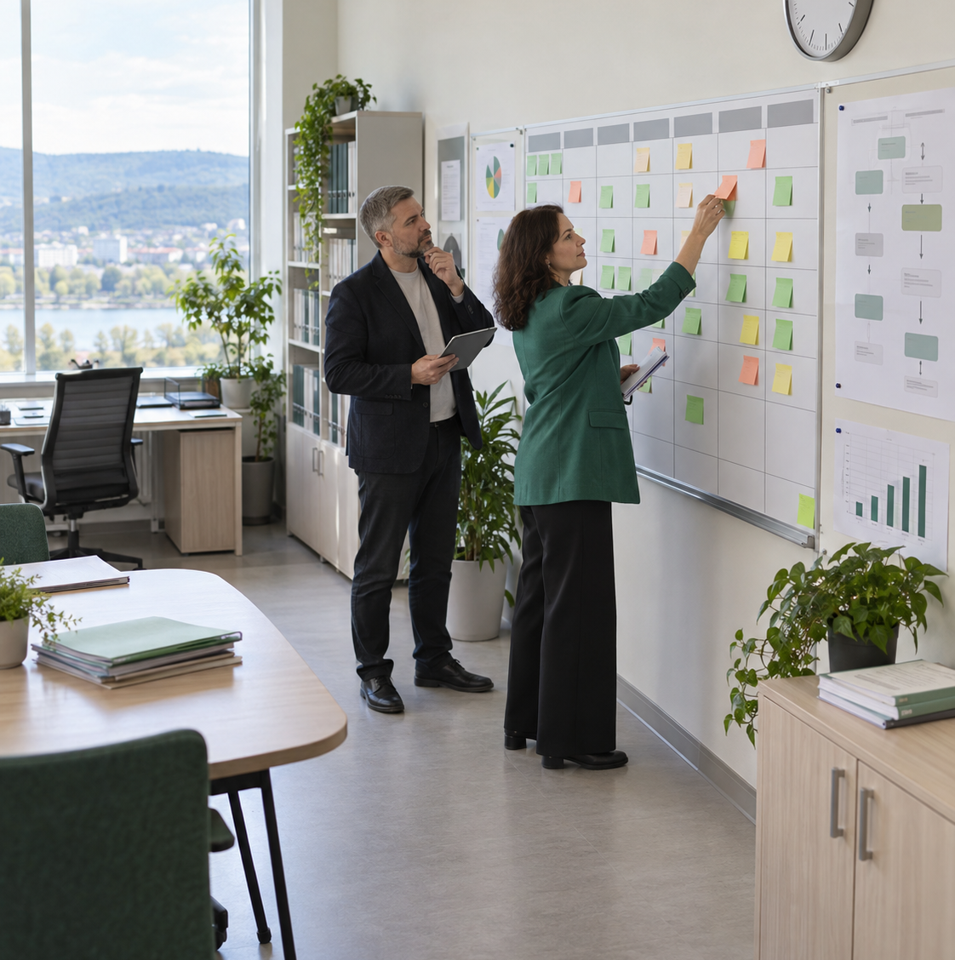
ФЛАГМАНЫ СПО
ТЕХНОЛОГИЧЕСКОЕ ЛИДЕРСТВО
ПРОЕКТНАЯ ГРУППА 01
Бережливый колледж
Замеряем потери и меняем процессы колледжа.
Результат: проверенный формат работы и условия переноса в другие колледжи.
Красноярский край
05
Notes:
Тема 1. Чем занимается группа: переводит на бережливый подход собственную работу колледжа - расписание, документооборот, практику, отчетность; потери считает числом. Формат: счет потерь и перепроектирование процессов силами самого колледжа, без внешнего консультанта. На защите и дальше: описанный формат, проверенный на трех процессах опорной площадки и продублированный на соседних колледжах Ачинска. Подтверждается хронометражем до и после, высвобожденными часами и ставками, перечнем отмененных действий. Условие переноса - руководитель, который держит замер, и доступ к данным о трудозатратах.
Источник: TEMY_PROGRAMMY, seed_program.py.
Изображение: тематическая фотографическая иллюстрация, созданная image_gen, не документальное фото колледжа.

Slide 6

ФЛАГМАНЫ СПО
ТЕХНОЛОГИЧЕСКОЕ ЛИДЕРСТВО
ПРОЕКТНАЯ ГРУППА 02
Искусственный интеллект в колледже
Определяем, как ИИ помогает человеку и кто отвечает за решение.
Результат: проверенный формат работы и условия переноса в другие колледжи.
Красноярский край
06
Notes:
Тема 2. Чем занимается группа: снимает повторяющиеся операции в управлении и задает правила применения в учебном процессе - чем подтверждается, что умеет человек. Формат: технические и организационные возможности использования, разделение ответственности человека и машины - порядок, по которому подготовленное машиной решение попадает в документооборот и в учебный процесс. На защите и дальше: описанный формат с принятым локальным актом о подписании решений, подготовленных машиной: кто исполняет, кто согласует, кто отвечает за системную ошибку. Подтверждается замером «было - стало» по не менее чем 3-м процессам и проверкой.
Источник: TEMY_PROGRAMMY, seed_program.py.
Изображение: тематическая фотографическая иллюстрация, созданная image_gen, не документальное фото колледжа.

Slide 7
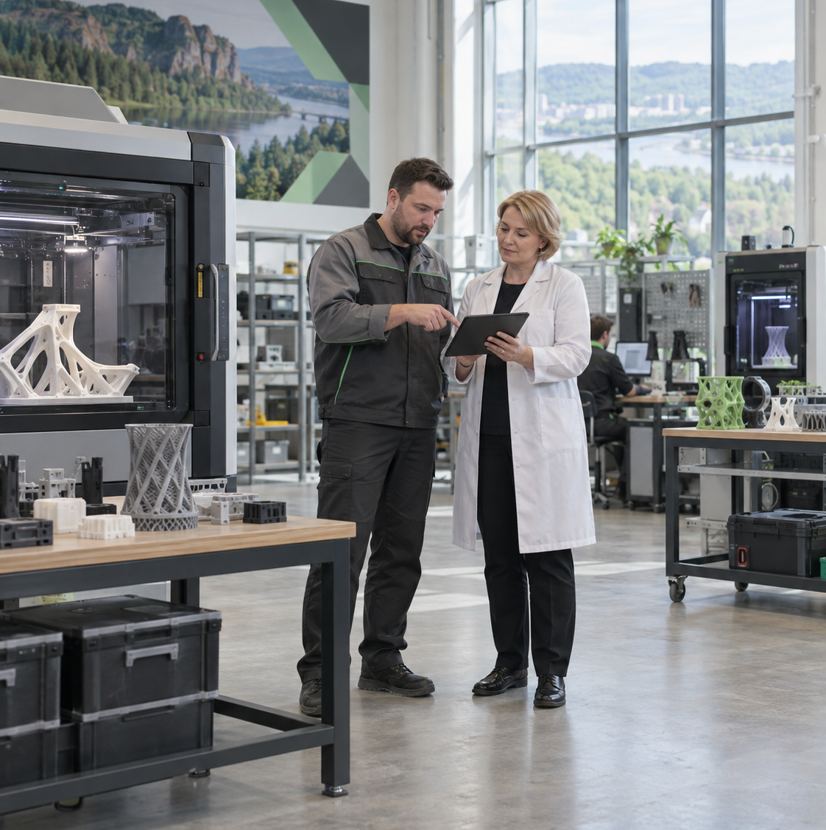
ФЛАГМАНЫ СПО
ТЕХНОЛОГИЧЕСКОЕ ЛИДЕРСТВО
ПРОЕКТНАЯ ГРУППА 03
Межколледжный кампус
Несколько колледжей совместно используют инфраструктуру.
Результат: проверенный формат работы и условия переноса в другие колледжи.
Красноярский край
07
Notes:
Тема 3. Чем занимается группа: собирает совместное использование того, что поодиночке не окупается - мастерские, дорогое оборудование, общежития, транспорт, питание. Формат: совместное пользование инфраструктурой нескольких колледжей - правила доступа, цена часа, очередность слотов, порядок встречных расчетов. На защите и дальше: описанный формат с посчитанной экономикой, проверенный на трех колледжах Красноярска: себестоимость часа доступа, точка безубыточности, работающие правила распределения слотов и доходов.
Источник: TEMY_PROGRAMMY, seed_program.py.
Изображение: тематическая фотографическая иллюстрация, созданная image_gen, не документальное фото колледжа.

Slide 8
ФЛАГМАНЫ СПО
ТЕХНОЛОГИЧЕСКОЕ ЛИДЕРСТВО
ПРОЕКТНАЯ ГРУППА 04
Конструкторское бюро в колледже
Команда колледжа выполняет конструкторский заказ предприятия.
Результат: проверенный формат работы и условия переноса в другие колледжи.
Красноярский край
08
Notes:
Тема 4. Чем занимается группа: разбирает, почему колледжи выпали из линейки школьных, студенческих и молодежных бюро, и проверяет гипотезу: колледж держит продукт или его часть там, где индустрия ищет замещение импортных узлов и/или работает с мелкой серией. Формат: конструкторское бюро колледжа под реальный заказ - устройство бюро, оформление нагрузки преподавателя и участия студента, граница ответственности перед заказчиком, отличия от ШКБ, МКБ и СКБ, а также точки взаимодействия с ними. На защите и дальше: описанный формат, проверенный на принятом в работу заказе работодателя, и нормативное предложение краю по статусу бюро в СПО.
Источник: TEMY_PROGRAMMY, seed_program.py.
Изображение: тематическая фотографическая иллюстрация, созданная image_gen, не документальное фото колледжа.

Slide 9
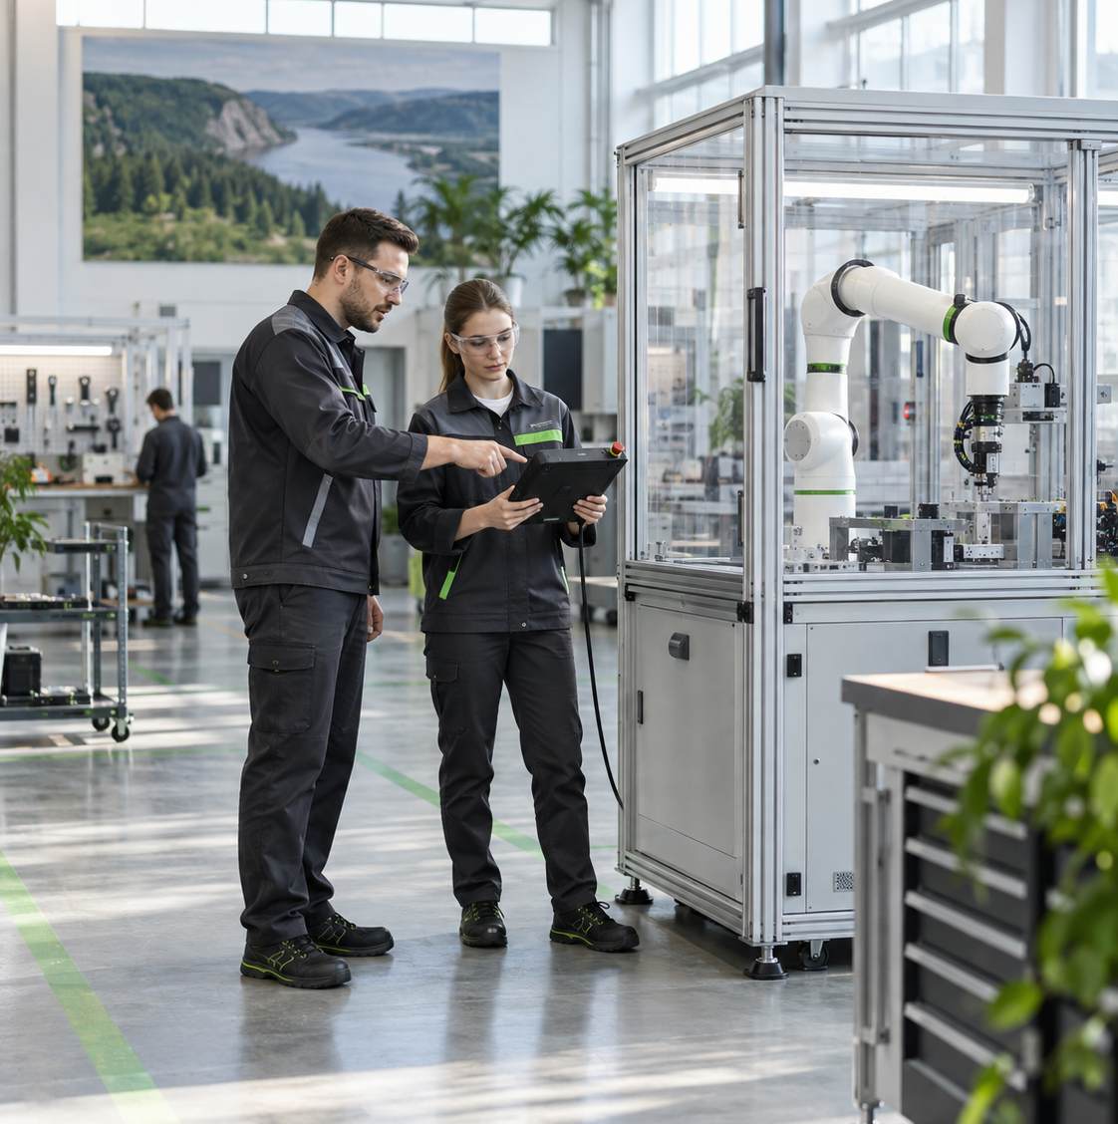
ФЛАГМАНЫ СПО
ТЕХНОЛОГИЧЕСКОЕ ЛИДЕРСТВО
ПРОЕКТНАЯ ГРУППА 05
Опережающая подготовка
Обновляем подготовку под новые технологии отрасли.
Результат: проверенный формат работы и условия переноса в другие колледжи.
Красноярский край
09
Notes:
Тема 5. Чем занимается группа: переходит от подготовки под базовые компетенции к подготовке под передовые технологические решения отрасли. Отвечает на вопрос, как понять формирование будущего технологического пакета и готовить под него? Формат: подготовка под складывающийся технологический пакет отрасли - как колледж вместе с партнером опознает смену поколения решений, собирает короткий модуль и держит технологический паспорт программ в актуальном виде. На защите и дальше: описанный формат и собранный технологический паспорт программ - публичная карта оборудования, его версий, преподавателей и партнеров. Подтверждение - короткий модуль, пройденный пилотной группой, с оценкой работодателя, если партнер успевает развернуться к защите. Проверка идет на трех отраслях сразу. В отраслях с устойчивой технологией формат избыточен, и это записано в границы.
Источник: TEMY_PROGRAMMY, seed_program.py.
Изображение: тематическая фотографическая иллюстрация, созданная image_gen, не документальное фото колледжа.

Slide 10
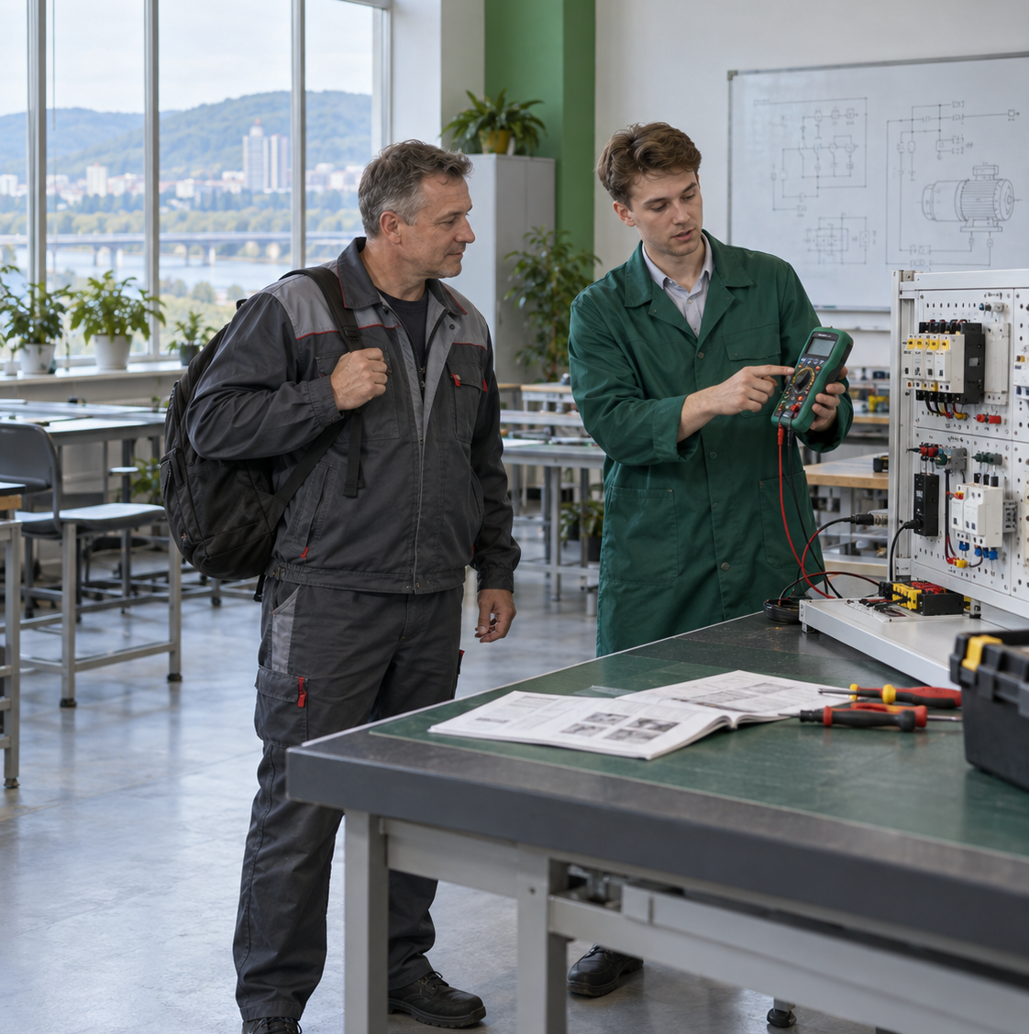
ФЛАГМАНЫ СПО
ТЕХНОЛОГИЧЕСКОЕ ЛИДЕРСТВО
ПРОЕКТНАЯ ГРУППА 06
Колледж как опора карьеры
Выпускники и работающие взрослые возвращаются за новыми компетенциями.
Результат: проверенный формат работы и условия переноса в другие колледжи.
Красноярский край
10
Notes:
Тема 6. Чем занимается группа: выводит колледж на рынок дополнительного образования с сохранением технологического профиля и отвечает, зачем выпускнику возвращаться после выхода на работу. Формат: возвращение выпускника и взрослого работающего через линейку ДПО - как колледж находит спрос на территории, собирает под него продукт с ценой и каналом и встраивает занятия в график работающего человека. На защите и дальше: описанный формат с продуктовой линейкой, картой переходов от школы до первого года работы и расписанием под работающего взрослого; первые слушатели из работающих, если группа успевает их набрать. Условия переноса - оборудование, мастера и спрос предприятий территории.
Источник: TEMY_PROGRAMMY, seed_program.py.
Изображение: тематическая фотографическая иллюстрация, созданная image_gen, не документальное фото колледжа.

Slide 11
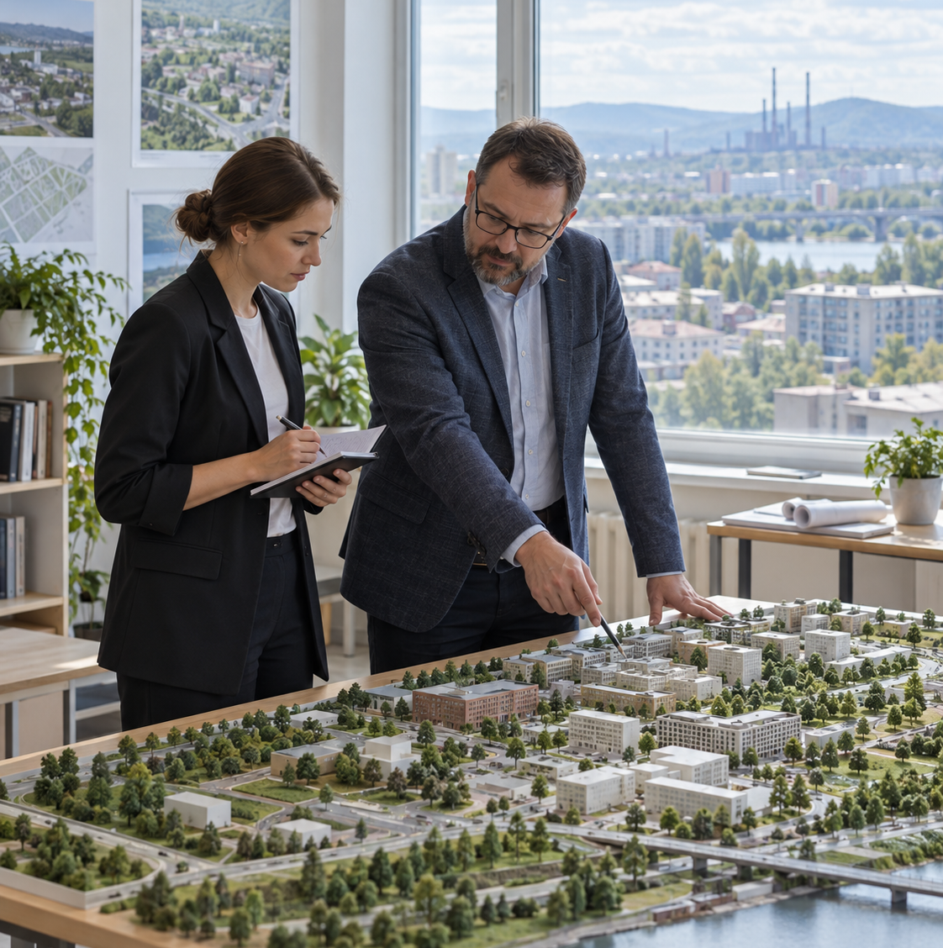
ФЛАГМАНЫ СПО
ТЕХНОЛОГИЧЕСКОЕ ЛИДЕРСТВО
ПРОЕКТНАЯ ГРУППА 07
Колледж в опорном городе
Определяем роль колледжа в экономике опорного города.
Результат: проверенный формат работы и условия переноса в другие колледжи.
Красноярский край
11
Notes:
Тема 7. Чем занимается группа: составляет типологию опорных городов края, где роль колледжа разная, и позиционирует свой колледж внутри своего типа. Формат: типология опорных городов и место колледжа внутри своего типа - как колледж определяет свой тип, из чего складывается разговор с городом и как считается вклад территории в человека. Как это понимание меняет деятельность колледжа. На защите и дальше: описанный формат с типологией и полным расчетом по Канску - кто и сколько вкладывает в человека на каждом переходе и что получает обратно. Расчет строится по открытым данным и запросам, по возможности привлекаем представителей администрации для консультаций и получения данных. Дальше типология применяется к остальным опорным городам края.
Источник: TEMY_PROGRAMMY, seed_program.py.
Изображение: тематическая фотографическая иллюстрация, созданная image_gen, не документальное фото колледжа.

Slide 12
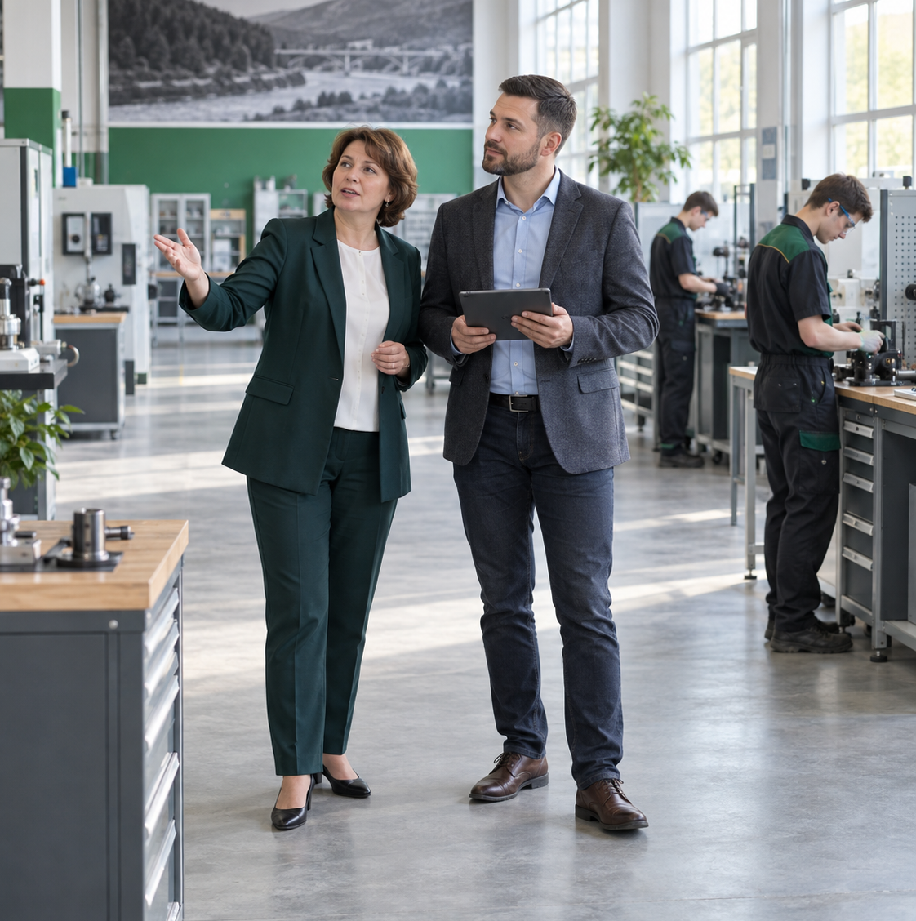
ФЛАГМАНЫ СПО
ТЕХНОЛОГИЧЕСКОЕ ЛИДЕРСТВО
ПРОЕКТНАЯ ГРУППА 08
Колледж с готовой инфраструктурой
Наполняем готовую площадку содержанием и устойчивой загрузкой.
Результат: проверенный формат работы и условия переноса в другие колледжи.
Красноярский край
12
Notes:
Тема 8. Чем занимается группа: ищет формат работы, опираясь на созданную инфраструктуру, с анализом внешней среды, спроса и лучших мировых практик. Формат: наполнение построенного объекта - порядок, по которому колледж от готовой площадки приходит к содержанию и партнеру, с расчетом загрузки. На защите и дальше: описанный формат с концепцией площадки, названным возможным партнером/партнерами с результатами переговоров; загрузка объекта с числом пользователей и экономика под формат.
Источник: TEMY_PROGRAMMY, seed_program.py.
Изображение: тематическая фотографическая иллюстрация, созданная image_gen, не документальное фото колледжа.

Slide 13
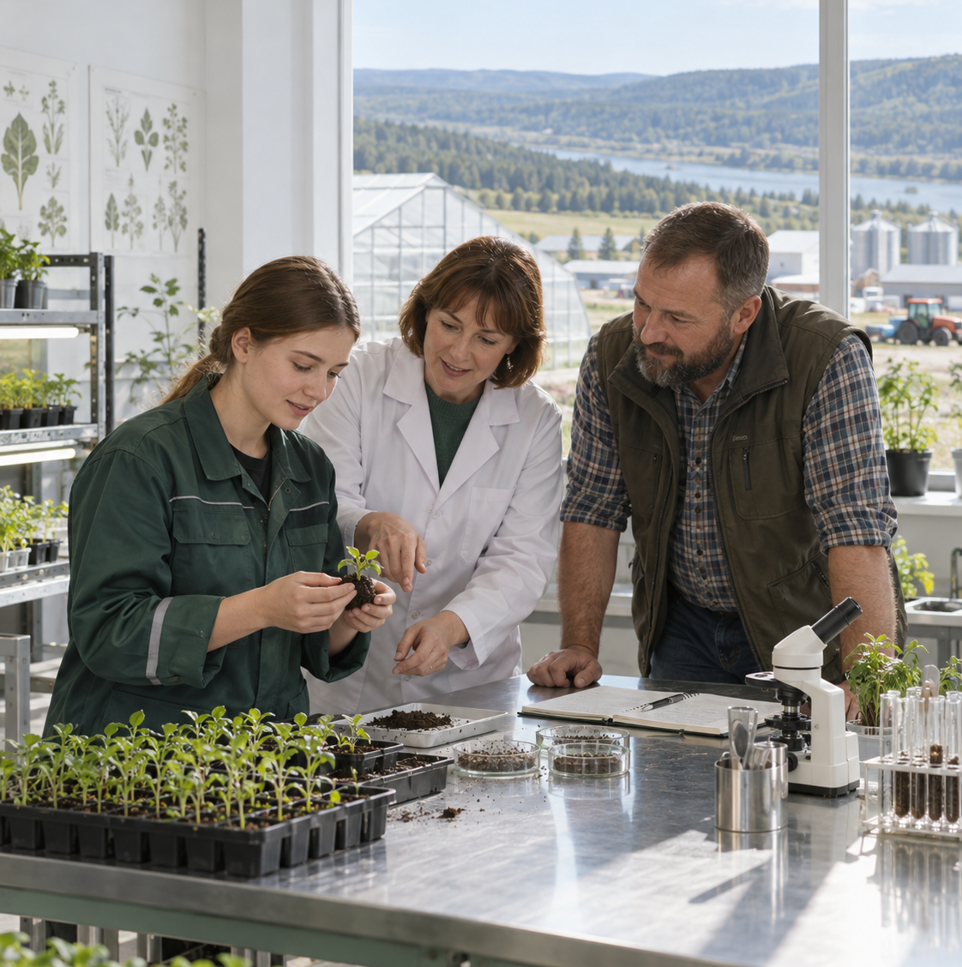
ФЛАГМАНЫ СПО
ТЕХНОЛОГИЧЕСКОЕ ЛИДЕРСТВО
ПРОЕКТНАЯ ГРУППА 09
Колледж как центр развития территории
Колледж участвует в развитии муниципалитета вместе с партнёрами.
Результат: проверенный формат работы и условия переноса в другие колледжи.
Красноярский край
13
Notes:
Тема 9. Чем занимается группа: делает колледж опорой, вокруг которой собираются возможности территории: кадры под меняющуюся экономику, площадка для партнеров, участие в брендинге территории. Разделение с темой 7 проходит по предмету и по охвату: там разбирается устройство сети опорных городов края и данная тема, по сути, особый частный случай общей типологии. Формат: участие колледжа в планировании развития муниципалитета - как колледж собирает вокруг себя партнеров, под какие отрасли запускает совместные программы и на каком основании входит в планы территории. На защите и дальше: описанный формат, проверенный на Шушенском: подписавшие участие партнеры, две-три совместные программы под отрасли территории, роль колледжа в планах муниципалитета. Условие переноса - территория с собственной повесткой развития и колледж, заметный на ней. Дальше - включение в программу развития территории.
Источник: TEMY_PROGRAMMY, seed_program.py.
Изображение: тематическая фотографическая иллюстрация, созданная image_gen, не документальное фото колледжа.

Slide 14
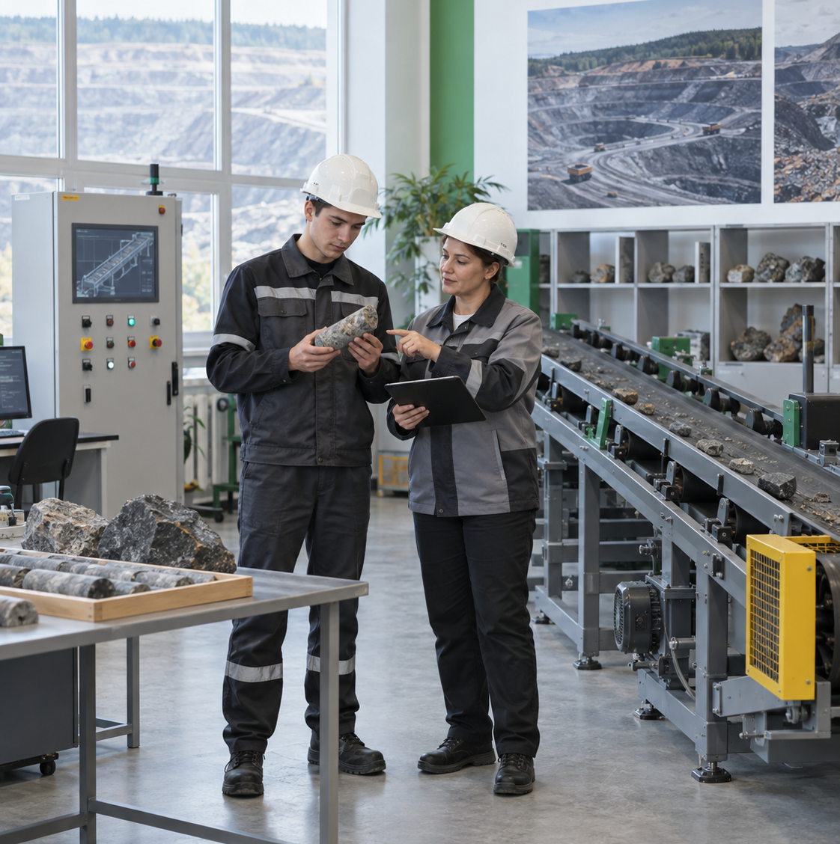
ФЛАГМАНЫ СПО
ТЕХНОЛОГИЧЕСКОЕ ЛИДЕРСТВО
ПРОЕКТНАЯ ГРУППА 10
Колледж отраслевого кластера
Распределяем подготовку под кадровый запрос горного кластера.
Результат: проверенный формат работы и условия переноса в другие колледжи.
Красноярский край
14
Notes:
Тема 10. Чем занимается группа: в крае разворачивается горный отраслевой кластер, и кадровый запрос идет к колледжу сразу по связке профессий - добыча, переработка, транспорт, обслуживание. Группа перестраивает подготовку под набор предприятий с разными технологическими циклами и разводит программы между колледжами контура, чтобы не дублировать друг друга. Формат: распределение подготовки между колледжами под запрос кластера - как читается кадровый запрос по связке профессий и на каком основании кластер подтверждает схему. На защите и дальше: описанный формат с кадровой картой кластера и схемой распределения подготовки, подтвержденной хотя бы одним предприятием. Условия переноса - кластер с несколькими предприятиями и несколько колледжей в одном контуре.
Источник: TEMY_PROGRAMMY, seed_program.py.
Изображение: тематическая фотографическая иллюстрация, созданная image_gen, не документальное фото колледжа.

Slide 15

ФЛАГМАНЫ СПО
ТЕХНОЛОГИЧЕСКОЕ ЛИДЕРСТВО
ПРОЕКТНАЯ ГРУППА 11
Экономика колледжа
Считаем доходы, затраты и результат образовательных продуктов.
Результат: проверенный формат работы и условия переноса в другие колледжи.
Красноярский край
15
Notes:
Тема 11. Чем занимается группа: пересматривает статьи доходов и расходов колледжа - почему они сложились такими, что стоит за каждой и какая структура целесообразна. Формат: счет источников дохода до чистого результата и инструмент самоокупаемости - как источник разбирается на объем, себестоимость и результат и как линейный руководитель видит связь своей работы с деньгами колледжа. На защите и дальше: описанный формат с посчитанными до конца источниками дохода - объем, себестоимость, чистый результат, что пришлось изменить - и работающим инструментом самоокупаемости; отдельно контур коммерциализации разработок колледжа с годовым доходом. Проверка идет на профиле «сервис и предпринимательство», перенос на технический профиль проверяется отдельно.
Источник: TEMY_PROGRAMMY, seed_program.py.
Изображение: тематическая фотографическая иллюстрация, созданная image_gen, не документальное фото колледжа.

Slide 16

ФЛАГМАНЫ СПО
ТЕХНОЛОГИЧЕСКОЕ ЛИДЕРСТВО
ПРОЕКТНАЯ ГРУППА 12
Траектория инженерного мышления
Связываем ступени технологического образования и проверяем инженерное мышление.
Результат: проверенный формат работы и условия переноса в другие колледжи.
Красноярский край
16
Notes:
Тема 12. Чем занимается группа: собирает непрерывную линию технологического образования от детского сада до колледжа, восстанавливает внутри нее школу технологий - отлаженный формат обучения детей через малые игры - и определяет, что понимается под инженерным мышлением и чем оно измеряется. Тема опирается на наработки колледжей из программ «Профессионалитета». Формат: непрерывная линия технологического образования со школой технологий внутри - как содержание передается от ступени к ступени и чем на каждой ступени измеряется инженерное мышление. На защите и дальше: описанный формат со школой технологий, с первыми пробами с реальной группой детей, точками передачи между ступенями и измеримым определением инженерного мышления, четко сформированным местом колледжа в этой траектории. Отдельный вопрос - оценка эффектов.
Источник: TEMY_PROGRAMMY, seed_program.py.
Изображение: тематическая фотографическая иллюстрация, созданная image_gen, не документальное фото колледжа.

Slide 17
ФЛАГМАНЫ СПО
ТЕХНОЛОГИЧЕСКОЕ ЛИДЕРСТВО
Темы технологической трансформации
01
Бережливый колледж
02
Искусственный интеллект в колледже
03
Межколледжный кампус
04
Конструкторское бюро в колледже
05
Опережающая подготовка
06
Колледж как опора карьеры
Красноярский край
17
Notes:
Двенадцать актуальных проектных тем: TEMY_PROGRAMMY в seed_program.py.

Slide 18
ФЛАГМАНЫ СПО
ТЕХНОЛОГИЧЕСКОЕ ЛИДЕРСТВО
Темы развития колледжа
07
Колледж в опорном городе
08
Колледж с готовой инфраструктурой
09
Колледж как центр развития территории
10
Колледж отраслевого кластера
11
Экономика колледжа
12
Траектория инженерного мышления
Красноярский край
18
Notes:
Двенадцать актуальных проектных тем: TEMY_PROGRAMMY в seed_program.py.

Slide 19
ФЛАГМАНЫ СПО
ТЕХНОЛОГИЧЕСКОЕ ЛИДЕРСТВО
Колледж как опора территории
Канск
Шушенское
Ачинск
Место колледжа
в опорном городе
Участие колледжа
в развитии территории
Проверка и перенос
бережливого формата
Решение связывает подготовку кадров с экономикой места.
Красноярский край
19
Notes:
Территории названы в описаниях актуальных тем 1, 7 и 9 в seed_program.py. Это привязки проектных тем, а не отчёт о выполненных результатах.

Slide 20
ФЛАГМАНЫ СПО
ТЕХНОЛОГИЧЕСКОЕ ЛИДЕРСТВО
Паспорт работающего формата
01
Что устроено по-новому
02
Как команда проверила формат
03
Условия входа и границы применения
04
Документы, роли и ресурсы для переноса
05
Цифры и документы, подтверждающие результат
Красноярский край
20
Notes:
Поля паспорта: docs/baza_znaniy/temy-programmy.md.

Slide 21
ФЛАГМАНЫ СПО
ТЕХНОЛОГИЧЕСКОЕ ЛИДЕРСТВО
Первый модуль
Экономика Красноярского края
и новая роль СПО
29 сентября – 1 октября 2026
Красноярск, ул. Высотная, 9
Красноярский колледж отраслевых технологий
и предпринимательства
Красноярский край
21
Notes:
Расписание и адрес: seed_program.py, docs/baza_znaniy/modul-1.md.

Slide 22
ФЛАГМАНЫ СПО
ТЕХНОЛОГИЧЕСКОЕ ЛИДЕРСТВО
[Тема выступления]
[Ключевой тезис лекции]
[Аргумент и пример из практики колледжа]
[Вывод для проектной команды]
Красноярский край
22
Notes:
Редактируемый текстовый макет для лектора.

Slide 23
ФЛАГМАНЫ СПО
ТЕХНОЛОГИЧЕСКОЕ ЛИДЕРСТВО
[Название проекта колледжа]
Что меняем | [Процесс или формат работы]
Что проверяем | [Гипотеза и проверка на своей базе]
Чем подтверждаем | [Показатель, документ, отзыв партнёра]
Что нужно для переноса | [Условия, роли и ресурсы]
Красноярский край
23
Notes:
Редактируемый макет представления проекта команды.

